Slide 1
Modelo de Negocio Colaborativo
Jorge León Pérez

Slide 2
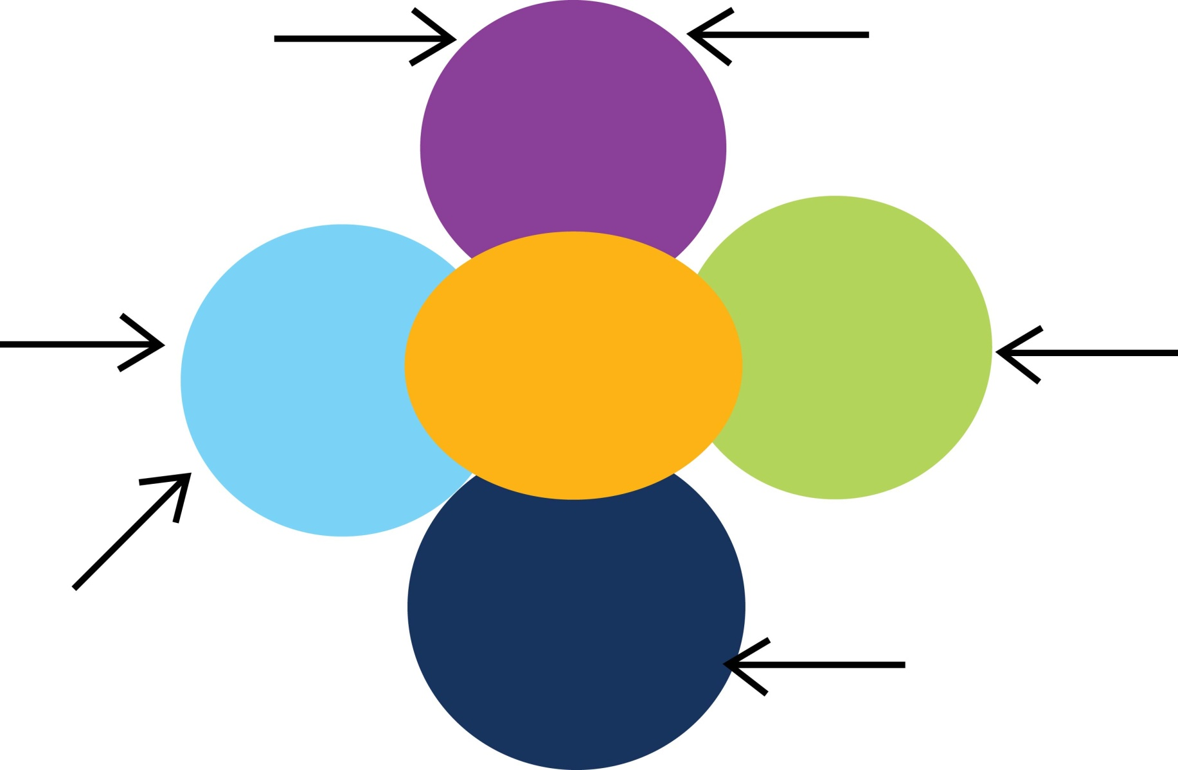
Actores públicos y privados
Intervención de
Largo plazo
Financiamiento
Estructuración
Fortalecimiento
Competencias locales
Gestión
desarrollo
sostenible
Ciudadanos
DESAFIOS
SOCIO
AMBIENTALES
Municipios
Impacto colectivo
Empresas
Relación
estable
sostenible
ENFOQUE TERRITORIO

Slide 4
MODELO
Contacto institucional preliminar
Establecer vínculos de confianza
Conocer su medio y cultura-valores
Pre-definir problemas
Establecer matriz de prioridades
Discutir con comunidad y su gobierno
Articulación emprendimientos-comunidad
Buscar aliados, financiación, mercados
Acompañamiento y gestión empresarial
Fase 1
Fase 2
Fase 3

Slide 6
ÁREAS ESTRATÉGICAS

Slide 7
MINERIA RESPONSABLE-SOSTENIBLE
MEDIO AMBIENTE
LA SOCIEDAD, COMUNIDADTERRITORIO
ECONOMIA

Slide 8
¿Cómo abordar la propuesta?
Estimular el desarrollo de los territorios a través de la construcción de nuevos emprendimientos de base y capital social.
Establecer objetivos a corto, mediano y largo plazo.
Brindar aprendizaje, información, ser constantes en lograr el empoderamiento de sus ideas por parte de cada comunidad, facilitar su aprendizaje, su relación y vinculación con redes.
Sostener el potencial, el cual estará apoyado en bases sólidas; gestionar mejor los recursos, derrumbar las barreras, enfrentar la incertidumbre y respetar el carácter identificativo de la comunidad.

Slide 9
Minera Nueva
Vivienda
Servicios básicos
Urbanismo
Planteamiento de localizacion-Minería en los territorios
Energía
Agua
Alcantarillado
Repotenciar
El qué…
Vías
Áreas culturales- deportivas
Educación
Comunitarias
Reubicación
Hipótesis tamaño del diseño de hábitat:
Inversión estimada por persona:
Inversión preliminar: US$200.000
Inversión minera total: US$2000M
Base:
Base:
Total población:
Empleo
Minería
1000 trabajadores
Nuevo núcleo
1250 personas
Población + Servicios
1 trabajador = 5 personas
6750 personas
Tamaño del hábitat:

Slide 10
